Slide 1

Elektromagnetická slučitelnost

Slide 2

Název projektu: Nové ICT rozvíjí matematické a odborné kompetence
Číslo projektu: CZ.1.07/1.5.00/34.0228
Název školy: Střední odborná škola Litovel, Komenského 677
Číslo materiálu: III/2-13-05_Přijímače rušivých signálů
Autor: Ing. Janyška Lubomír
Tématický okruh: Elektromagnetická slučitelnost
Ročník: III.
Datum tvorby: 10.11.2013
Autorem materiálu a všech jeho částí, není-li uvedeno jinak, je
Ing. Janyška Lubomír

Slide 3
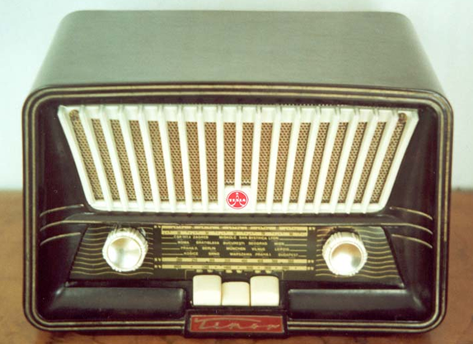
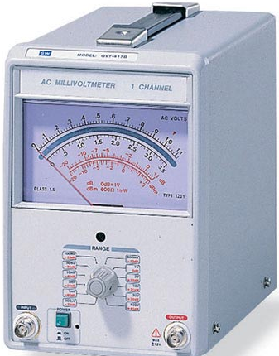
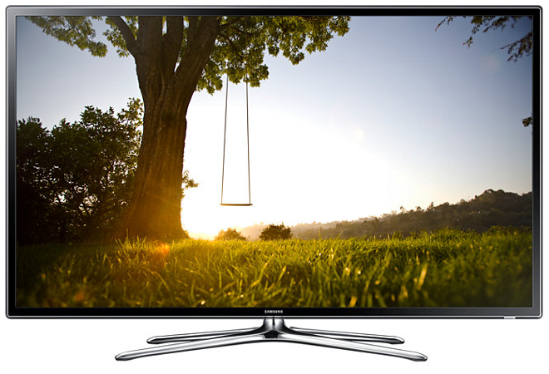
Přijímače rušivých signálů
K přijímačům rušivých signálů patří především různé rozhlasové, komunikační, měřící a televizní přijímače.
Jejich antény i síťove napájecí šňůry zachycují a přivádějí kromě signálů žádaných a očekávaných i signály rušivé, které mohou žádané signály výrazně rušit nebo jejich příjem zcela znemožnit.

Slide 4
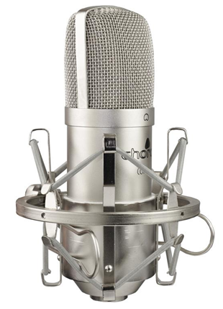
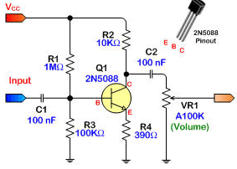
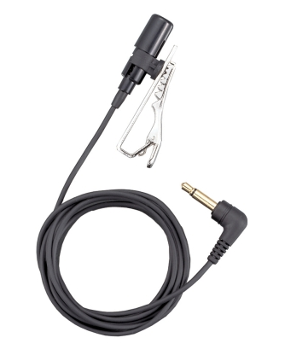
Přijímači poruch, šířených elektromagnetickými vlnami prostorem nebo i napájecimi přívody, jsou nejrůznější elektroakustická zařízení, zejména citlivé mikrofonní zesilovače.
Mnohem větší citlivost na rušivé signály mají zařízení pracující s analogovými signály, než zařízení digitální techniky.

Slide 5
Jedná se především o nejrůznější měřící přístroje a počítače, připojené na datové sběrnice.
Každý systém či zařízení, nebo jeho určitá část, může být současně jak vysílačem (zdrojem), tak i přijímačem elektromagnetického rušení.
Ve skutečnosti se rovněž nikdy nejedná o působení jediného zdroje rušení a jediného přijímače, ale zpravidla se vyskytují vzájemné vztahy více systémů vzájemně se všestranně ovlivňujících.

Slide 6
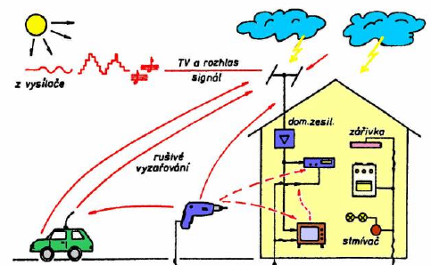
Rušivé signály se mohou projevit i nečekaným způsobem. V současné době není výjimkou kovová náhrada v lidském těle (klouby, obratle aj.) Takovi lidé trpí v blízkosti vysílačů silnými bolestmi v místech, které se staly nechtěnými přijímači.
Vzájemné působení různých systémů je tedy velmi složité a komplexní.

Slide 7
Elektromagnetická kompatibilita má tedy zásadní význam a je jisté, že technologie musí zaměřovat svou pozornost na řešení a odstraňování nežádoucích jevů v této oblasti.
Závisí to samozřejmě na konkrétním systému a okolnostech jeho činnosti.
Především si musíme uvědomit, zda rušivé účinky ovlivňujícího systému (zdroje rušení) jsou:
jeho funkčními parametry (např. signál rozhlasového či TV vysílače)
nebo zda jsou jeho parazitními (rušivými) produkty (např. jiskření na kontaktech, vyšší harmonické složky apod.).

Slide 8
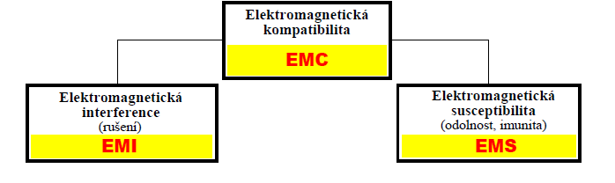
Celá problematika elektromagnetické kompatibility se tedy člení do dvou základních skupin.
Elektromagnetická interference
Elektromagnetická susceptibilita

Slide 9
Obě tyto základní oblasti elektromagnetické kompatibility v sobě zahrnují celou řadu společných kroků a nezbytných postupů. Velmi důležitou oblastí je měření - především měření rušivých signálů a jejich identifikace.
Kromě měření rušení se provádí testování elektromagnetické odolnosti objektů. Jde tedy v podstatě o praktické ověření stupně odolnosti navrženého zařízení.
Testování se provádí nejen na hotových zařízeních, ale zejména již v průběhu jejich vývoje.

Slide 10
Anotace:
Tato prezentace slouží k výkladu vlastností elektronických zařízení. Žáci na základě studia stanoví vlastnosti a funkce jednoduchých přístrojů a komponent pro systémy EZS.
Použité zdroje: článek „Elektromagnetická slučitelnost„ Ing. Ladislav Havlik, CSc.
přednášky „ELEKTROMAGNETICKÁ KOMPATIBILITA“ Prof. Ing. Jiří Svačina, CSc.
Autorem materiálu a všech jeho částí, není-li uvedeno jinak, je Ing. Janyška Lubomír

